Slide 1
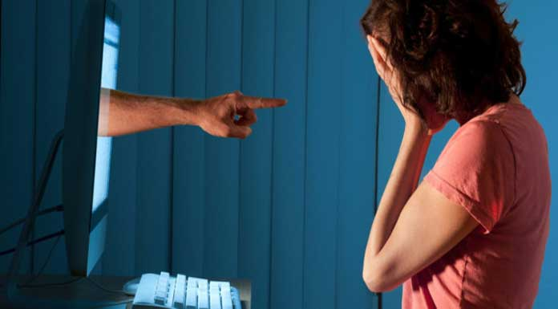
Дигитално насиље
Цмиљана Голубовац
ТШ „9. мај“ Бачка Паланка
ментор: Сања Ратковић

Slide 2
Шта је дигитално насиље?
-Насиље на интернету је сваки облик насиља које настаје употребом дигиталних технологија.
-Примери дигиталног насиља су:
ширење неистина или објављивање срамотних фотографија некога на друштвеним мрежама,
слање претњи преко платформе за размену поруке,
лажно представљање и слање неприкладних порука другоме у туђе име.

Slide 3
Заблуде и дилеме
1. Дигитално насиље се дешава у виртуелном свету и због тога је мање опасно од класичног насиља које се дешава у реалном свету
ДА- У виртуелном свету није могуће физички повредити или угрозити другу особу.
НЕ- Док класично насиље престаје када се удаљимо од особе која се насилно понаша, дигитално насиље може да се одвија и када искључимо рачунар, телефон. Последице трпљења дигиталног насиља су различите, а у неким случајевима могу да буду веома озбиљне. Психичко здравље, самопоштовање и самопоуздање појединца може бити и трајно угрожено.

Slide 4
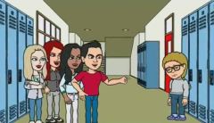
Заблуде и дилеме
2. Млади који су насилни на интернету, обично нису насилни у директној комуникацији
ДА- Дигитално насиље, управо због могућности да се остане анониман, погодује младима који би желели да повреде друге, али се уздржавају од класичног насиља.
НЕ- Резултати истраживања показују да су млади склони дигиталном насиљу, такође склони и класичним облицима насиља и да је у основи обе врсте насиља исти мотив- намера да се друга особа повреди или понизи.

Slide 5
Заблуде и дилеме
3. Када је реч о интернету и дигиталним технологијама, деца и млади немају шта да науче од одраслих
ДА- 63% ученика у Србији, узраста од 12 до 18 година, сматра да су њихови родитељи мање од њих вешти у коришћењу рачунара и интернета.
НЕ- Родитељи, чак и они који нису дигитално вешти, имају чему да науче своју децу и када је реч о дигиталној комуникацији. Сва правила која важе у комуникацији “лицем у лице”, важе и за дигиталну комуникацију.

Slide 6
Заблуде и дилеме
4. Дигитално насиље се углавном дешава ван школе па зато није задатак школе да се бави решавањем проблема у вези са дигиталним насиљем
ДА- Дигитално насиље се може одвијати на било ком месту и није повезано искључиво са школским окружењем.
НЕ- И када се то насиље дешава ван школског окружења, односи који се наруше током дигиталне комуникације, одражавају се и на односе у школи, неспоразуми се продубљују, умножавају и често укључују и децу која нису била укључена у дигитално насиље.

Slide 7
Које су последице дигиталног насиља?
Последице могу да трају дуго и да на различите начине утичу на особу:
Ментално- осећај узнемирености, непријатности, неадекватности, љутње.
Емоционално- осећај срама или губитак интересовања за ствари у којима је особа пре уживала.
Физички- умор (губитак сна)или симптоми попут болова у стомаку или главобоље.
У екстремним случајевима, дигитално насиље може чак довести до тога да особа изврши самоубиство.

Slide 8
Са ким треба да разговарам ако сам жртва насиља?
Ако мислиш да си жртва насиља, први корак је да потражиш помоћ од особе којој верујеш (родитеља, старатеља, блиског члана породице или неке друге одрасле особе).
У школи се можеш обратити психологу, педагогу, одељењском старешини или омиљеном наставнику.
Ако се насиље дешава на друштвеној мрежи, блокирај насилника и пријави насиље тој друштвеној мрежи. Компаније морају да штите своје кориснике.

Slide 9
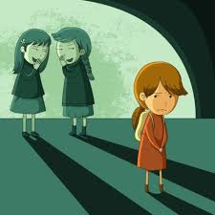
Шта да радим ако присуствујем дигиталном насиљу?
Немој остати “скрштених руку”, покажи солидарност и одговорност.
Немој се укључивати у насиље и распиривати лоша осећања.
Подржи особу која трпи насиље: помози јој да предузме адекватне начине мере заштите, подржи је да насиље пријави или се обрати за помоћ, саслушај је.
Обрати се за помоћ одраслима.

Slide 10
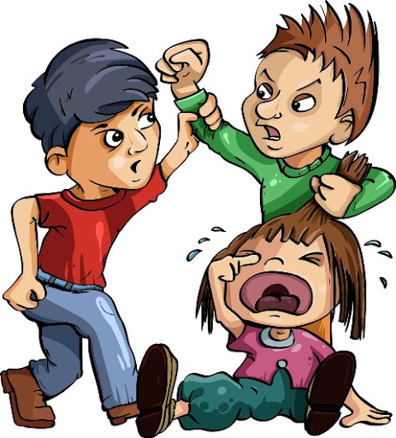
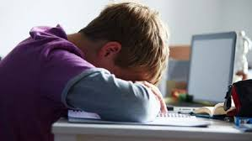
ХВАЛА НА ПАЖЊИ!

